Slide 1
Педагог в эпоху цифры: обрести и не потерять
« Если мы будем учить сегодня так, как мы учили
вчера, мы украдем у детей завтра»
Джон Дьюи

Slide 2
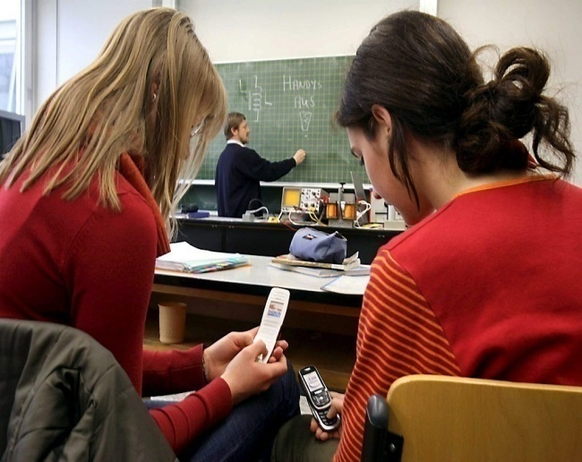
Информационная эра
Начало эпохи
2002 год
(англ. Information Age, также известная как эра компьютеров или информационная эпоха(электронная эпоха)) — продолжающийся период в истории человечества, характеризующийся глобальным сдвигом от традиционной индустрии, установленной индустриальной революцией, к оцифровыванной, компьютеризованной индустрии, основанной на трансфере информации.

Slide 3
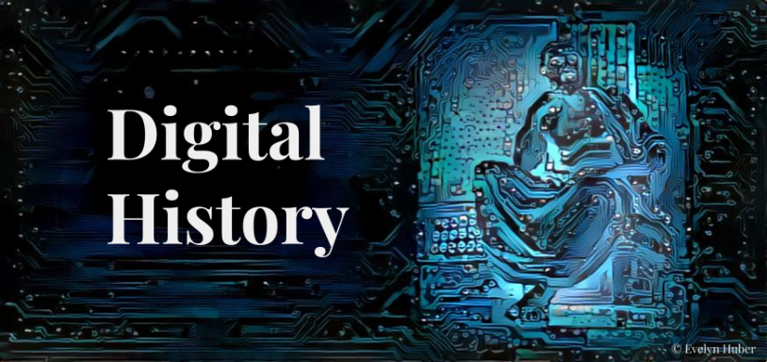
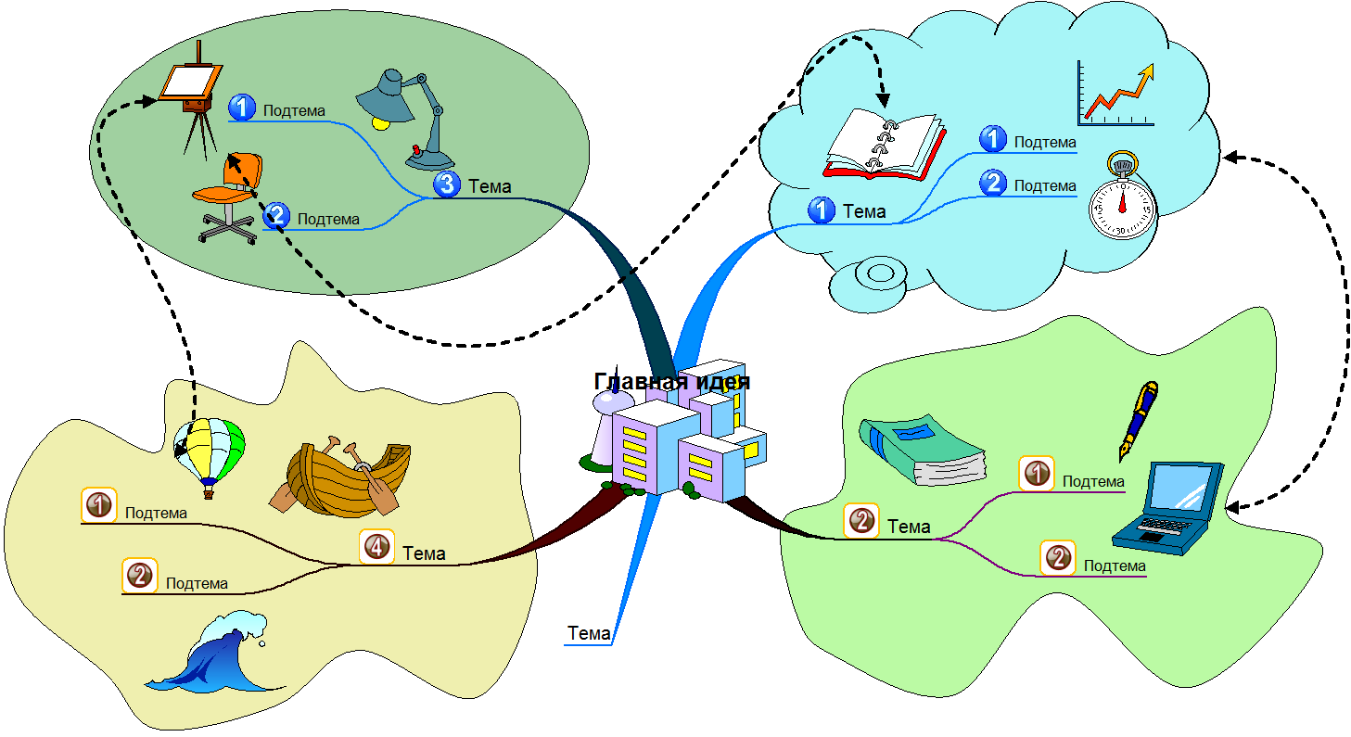

Slide 4
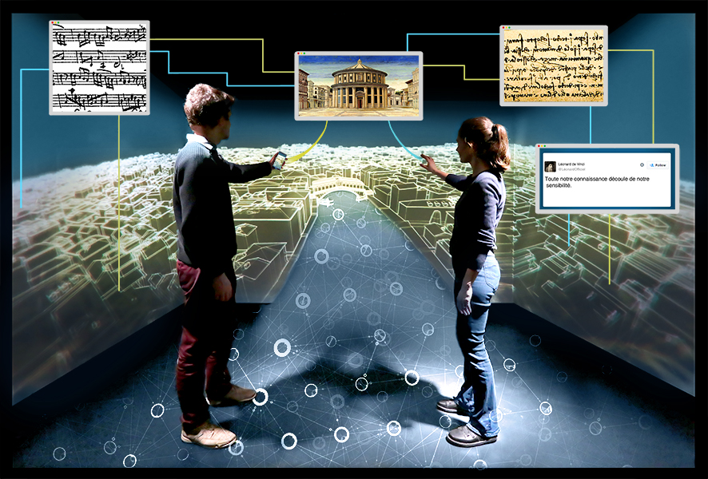
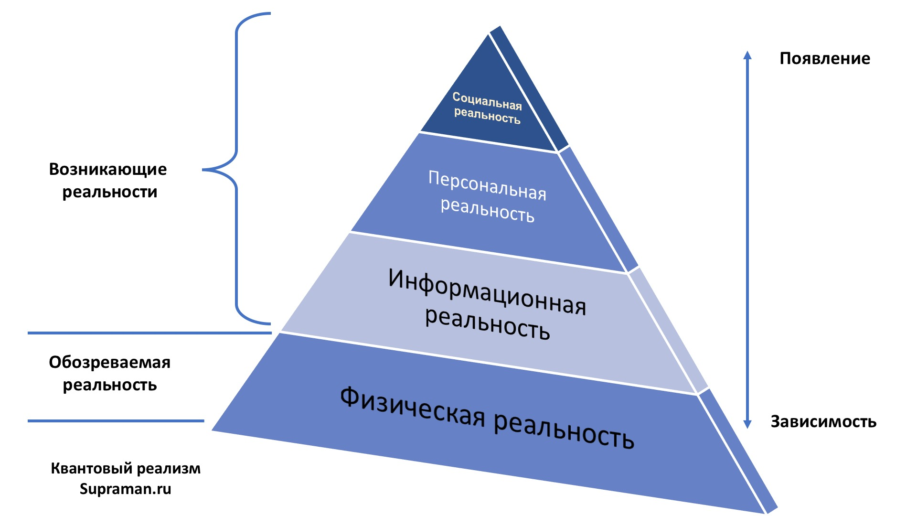

Slide 5
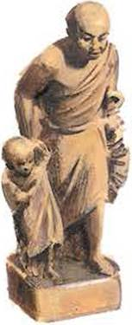
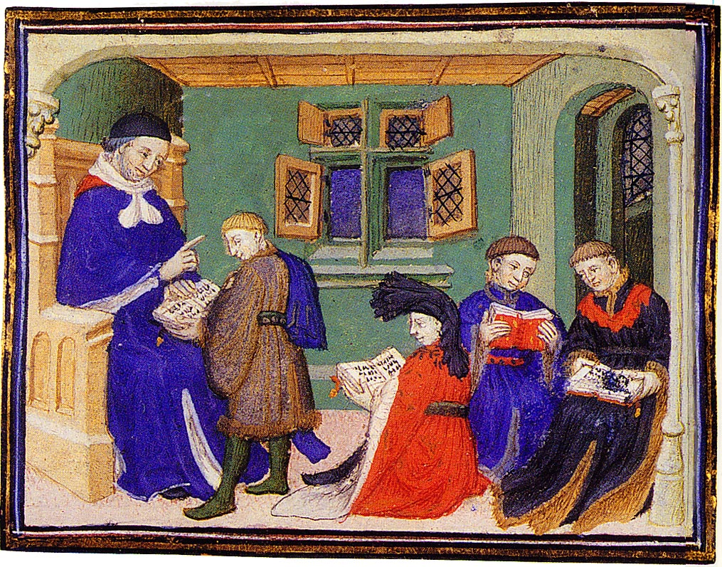
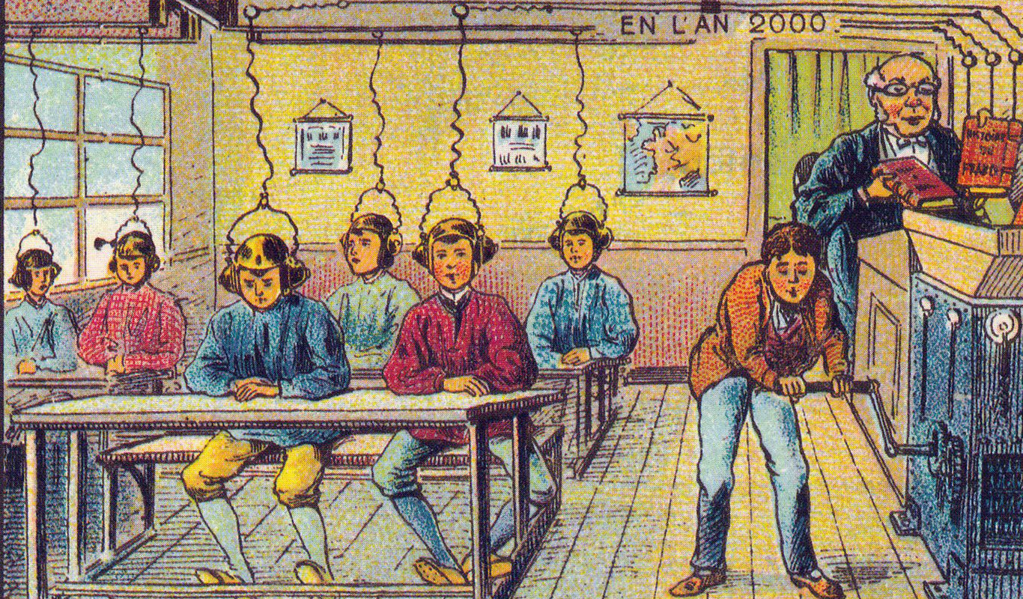
Педагог и методы обучения
Древняя Греция
Средние века
конец XIX века

Slide 6
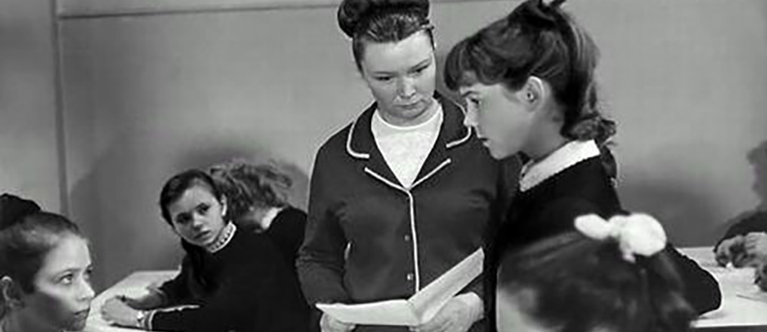
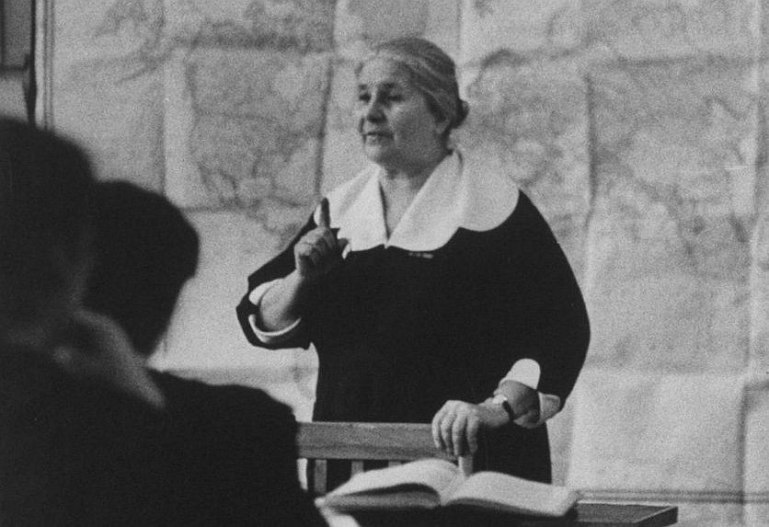
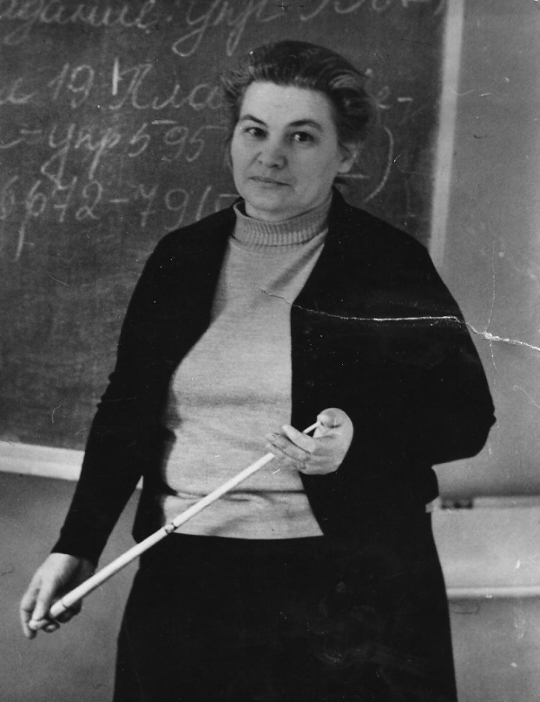
Учитель советской эпохи

Slide 7
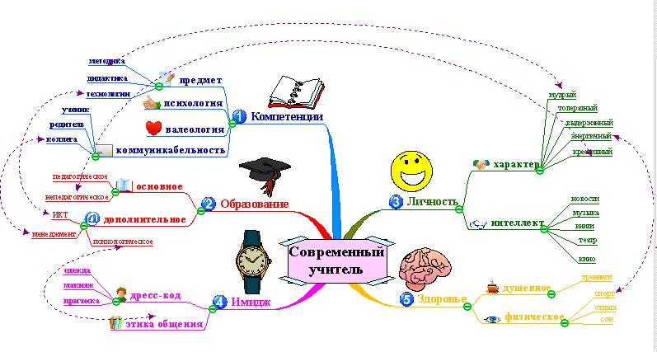
Современный учитель

Slide 9
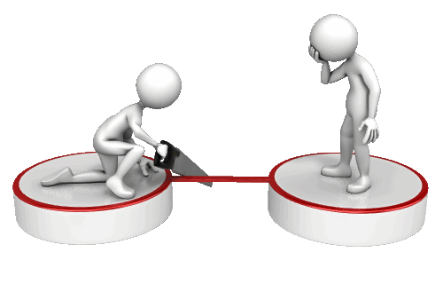

Slide 11
Типы учеников
Занятой
«Простите я прослушал…»
Маэстро. «Давайте я сам!
Домашний
«Можно дома!»
Аналоговый «У меня нет возможностей…»
Сонный: молчит и медленно моргает
Прилежный
«Можно я отвечу?»

Slide 12
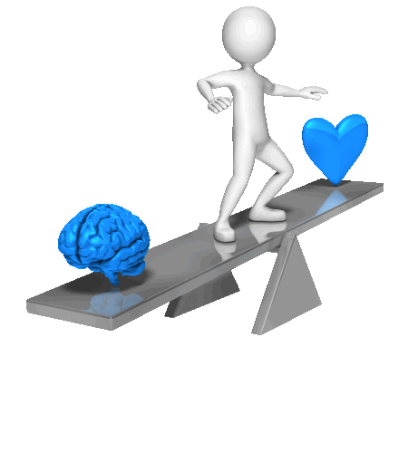

Slide 15
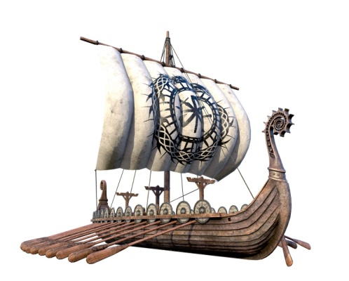
Метод исследовательский фартук
Тема урока
понятия
Тема
дата
Понятия Даты Имена Явления
Факты
явления
имена
факты
Где можно использовать этот прием?
При работе с историческим источником;
При подготовке к итоговой аттестации;
При подготовке к предметной олимпиаде
Для старших школьников фартук можно заменить картой с «островами» или придумайте свой вариант

Slide 16
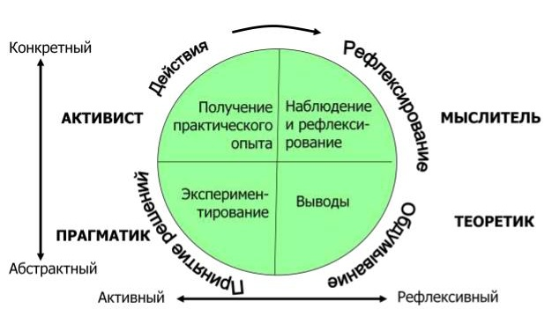
ОПЫТ
АНАЛИЗ
ТЕОРИЯ
ПРАКТИКА
В основу положен метод Колб.
Опыт. На этом этапе происходит ситуация, которая привлечет внимание к теме, вызовет интерес и сформирует ощущение значимости вопроса.
Анализ. Нужно обобщить и структурировать информацию, способы и методы решения задач, которые уже есть у учеников. Это нужно для того, чтобы понять, каких именно знаний не хватает для решения проблемы.
Теория. На этом этапе школьнику нужно изучить новый материал, понять причинно-следственные связи и осмыслить новые для него идеи.
Практика. Завершающий этап. Теоретитические знания нужно проверить на практике и самостоятельно убедиться в их эффективности.
На уроках истории, обществознания, литературы, окружающий мир, биология подымаются вопросы по антикоррупционному воспитаю. В игровой форме решаются сложные вопросы.
Например. Инсценировка «Коррупция в …» (команде необходимо инсценировать предложенную ситуацию)
I ситуация: Коррупция на дорогах страны
II ситуация: Коррупция в высших учебных заведениях
III ситуация: Коррупция в медицинских учреждениях

Slide 18
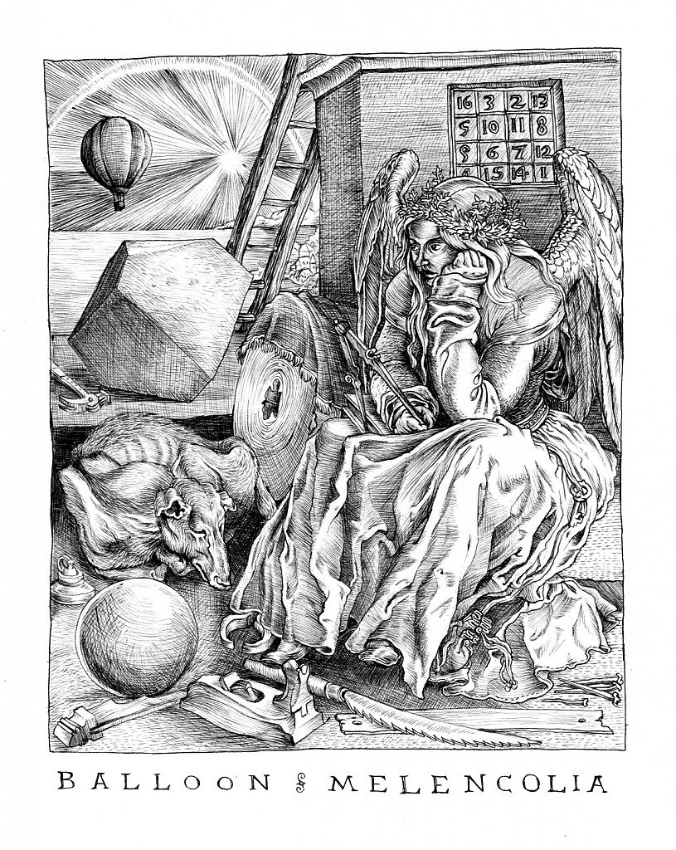
Альбрехт Дюрер (нем. Albrecht Dürer, 21 мая 1471, Нюрнберг - 6 апреля 1528, Нюрнберг) - крупнейший немецкий живописец и гравёр с прижизненной мировой славой, выдающийся геометр и инженер-фортификатор, родоначальник европейской акварели, механик, архитектор и теоретик искусства.

Slide 19
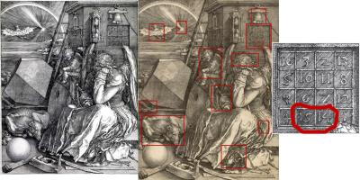
Лев Толстой замечал: «Если ученик в школе не научился сам ничего творить, то и в жизни он всегда будет только подражать, копировать».

Slide 20
Эдьютейнмент – это современная педагогическая инновация, которая основывается на визуальном материале, повествовании, современных психологических приёмах, игровом формате, информационных и коммуникационных технологиях, целью которой является максимальное облегчение анализа событий, поддерживание эмоциональной связи с объектом обучения, привлечение и длительное удерживание внимания обучающихся.

Slide 22
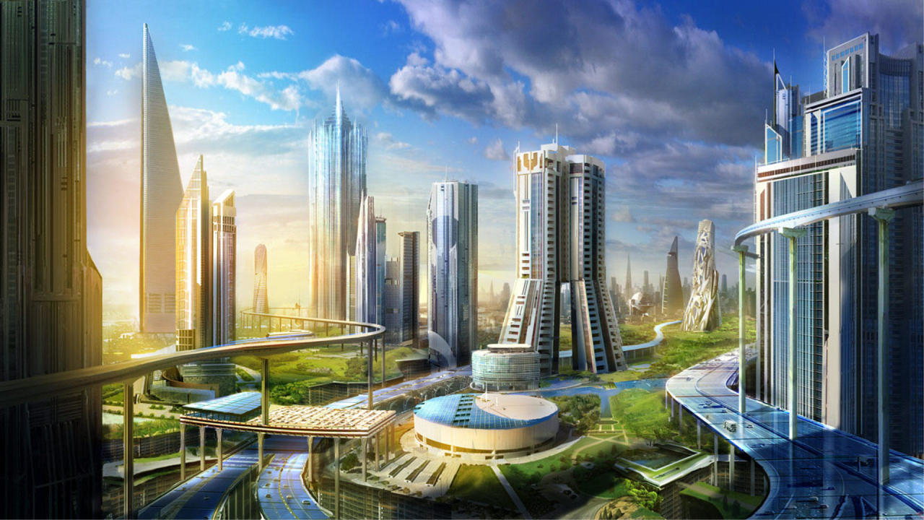
Педагог – архитектор нации

